Slide 1
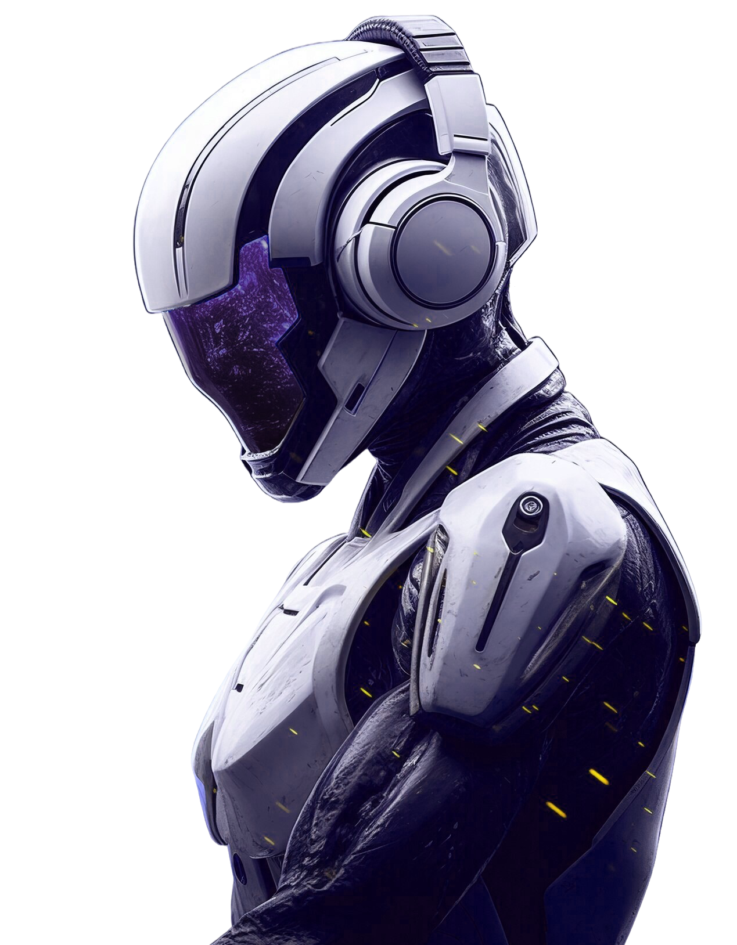
Clean Architecture
Aníbal G. Martínez Arcia
Ing. De Sistemas
Ing. Electrónico
Especialista en Seguridad Informática

Slide 2
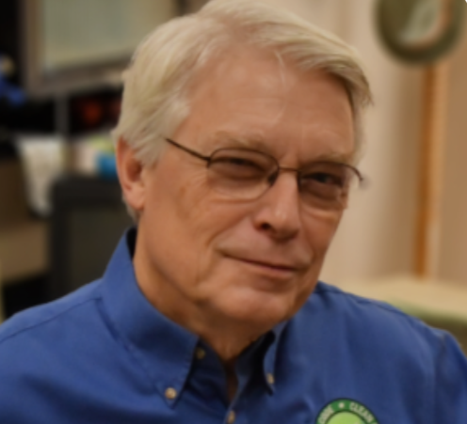
Clean Architecture
Devices
Web
Controllers
Enterprise Business Rules
Use Case
Application Business Rules
Entities
Interface & Adapters
UI
Gateway
Presenters
DB
Framework & Drivers
External Interface
Robert C. Martin

Slide 3
Clean Architecture
Infrastructure
Application
Domain

Slide 4
Clean Architecture
La Arquitectura Limpia (Clean Architecture) es un enfoque de diseño de software propuesto y popularizado por Robert C. Martin. Su objetivo principal es crear sistemas de software que sean independientes de factores externos, lo que los hace más robustos, fáciles de mantener, flexibles y, crucialmente, altamente testeables.
En esencia, la Arquitectura Limpia se centra en la separación de preocupaciones (Separation of Concerns) de manera muy estricta, dividiendo el sistema en capas concéntricas con reglas de dependencia muy claras. La idea fundamental es que el código de negocio central (el "corazón" de la aplicación) debe ser la parte más protegida y aislada, sin conocer ni depender de los detalles de implementación externos

Slide 5
Clean Architecture
Principios Fundamentales:
Independencia de Frameworks: La aplicación no debe depender de frameworks específicos (como Spring, Django, React, etc.). Estos frameworks son herramientas que se usan, pero la lógica de negocio debe poder funcionar si se cambia el framework.
Independencia de la Interfaz de Usuario (UI): La interfaz de usuario (sea web, móvil, de consola, etc.) debe poder cambiar sin afectar la lógica de negocio principal.
Independencia de la Base de Datos (DB): La lógica de negocio no debe depender de un tipo de base de datos específico. Se debería poder cambiar de una base de datos relacional a una NoSQL o viceversa sin modificar el código del negocio.
Independencia de Detalles Externos: La lógica central debe ser independiente de cualquier otra dependencia externa (servicios de terceros, APIs, etc.).
Testeabilidad: Al desacoplar la lógica de negocio de los detalles externos, es mucho más fácil probarla de forma aislada, sin necesidad de configurar una base de datos real o una interfaz de usuario.
Mantenibilidad y Escalabilidad: Al separar responsabilidades y tener dependencias controladas, el sistema es más fácil de entender, modificar y extender a lo largo del tiempo.

Slide 6
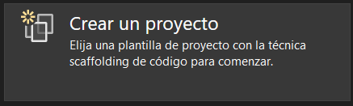
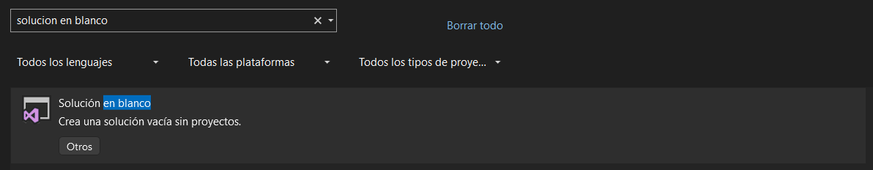
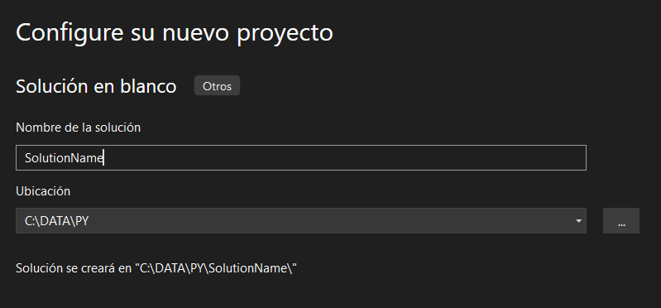
Crear una Solución en Balnco

Slide 7
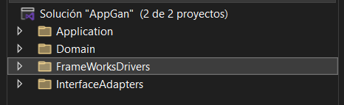
Crear Carpetas
Carpetas Principales del Proyecto
Application Business Rules
Use Case
Enterprise Business Rules
Entities o Class POCO
Infrastructure
Controllers
Views
View models
Gateways

Slide 8
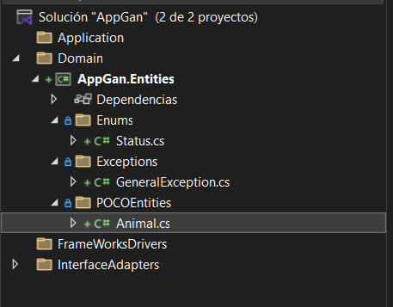
Crear Proyecto de Biblioteca de Clases
Este proyecto se debe crear dentro de la carpeta Domain
Entities
Enterprise Business Rules

Slide 9
Creando Entidades
Ejemplos:
public class Producto
{
public int Id { get; set; }
public string Nombre { get; set; }
public decimal Precio { get; set; }
public int Stock { get; set; }
}
using AppGan.Entities.Enums;
namespace AppGan.Entities.POCOEntities
{
public class Animal
{
public int Id { get; set; }
public string? Number { get; set; }
public string Name { get; set; } = string.Empty;
public string Color { get; set; } = string.Empty;
public string? race { get; set; }
public DateOnly DateOfBirth { get; set; }
public string Sex { get; set; } = string.Empty;
public Status Status { get; set; }
}
}
namespace AppGan.Entities.Enums
{
public enum Status
{
Novilla, Parida, Horra, Baja, Vendida
}
}

Slide 10
Creando Entidades
Clase para manejo de Excepciones
Hereda de la clase Exception y sobrecarga el Constructor GeneralException
namespace AppGan.Entities.Exceptions
{
public class GeneralException : Exception
{
public string? Detail { get; set; }
public GeneralException() { }
public GeneralException(string message) : base(message) { }
public GeneralException(string message,
Exception innerException) : base(message, innerException) { }
public GeneralException(string title, string detail)
: base(title) => Detail = detail;
}
}

Slide 11
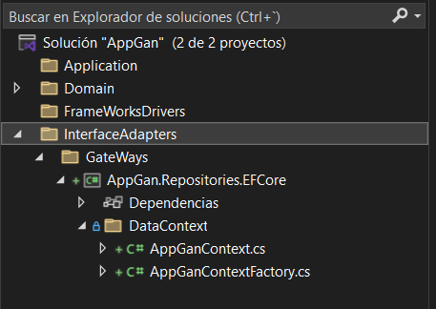
Contexto de Datos
Esta capa corresponde a Infraestructura
Creamos un proyecto de Biblioteca de clases. Por organización va en una carpeta que para este caso, se llama GateWays
Interface & Adapters
Agregar Package NuGet:
Microsoft.EntityFrameworkCore.SqlServer
Microsoft.EntityFrameworkCore.Tools

Slide 12
Contexto de Datos
Microsoft.EntityFrameworkCore.SqlServer
Este es el proveedor de base de datos que permite que EF Core se comunique directamente con bases de datos SQL Server o Azure SQL. Piensa en él como el traductor que convierte tu código .NET (como las consultas LINQ) en comandos SQL que SQL Server entiende, y luego transforma los resultados de vuelta en objetos .NET. Necesitas este paquete para que tu aplicación pueda interactuar con tu base de datos SQL Server en tiempo real.
Microsoft.EntityFrameworkCore.Tools
Este paquete proporciona las herramientas esenciales de tiempo de diseño para EF Core. Estas herramientas son cruciales para tareas de desarrollo, principalmente las migraciones de bases de datos (gestionar los cambios en el esquema de tu base de datos a medida que tu aplicación evoluciona) y la ingeniería inversa (generar código de EF Core a partir de una base de datos existente). Normalmente usarás estas herramientas a través de la Consola del Administrador de Paquetes en Visual Studio o mediante la interfaz de línea de comandos (CLI) de .NET para ejecutar acciones como: Add-Migration, Update-Database o Scaffold-DbContex.

Slide 13
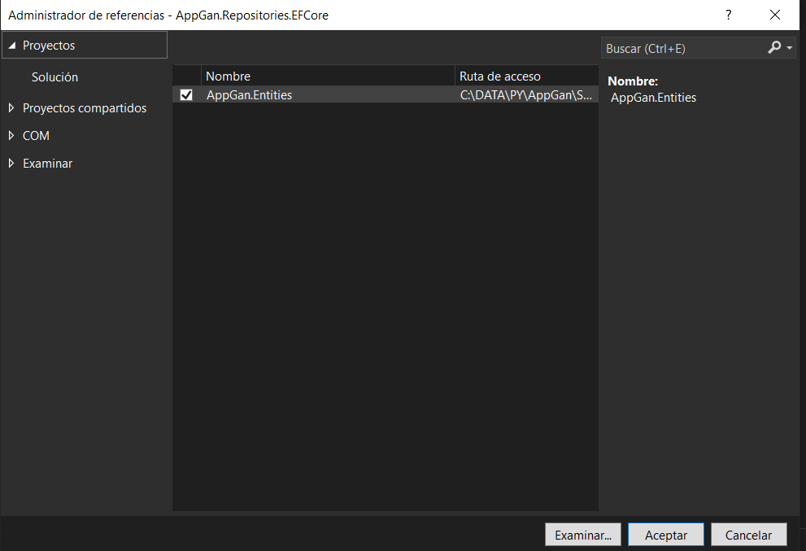
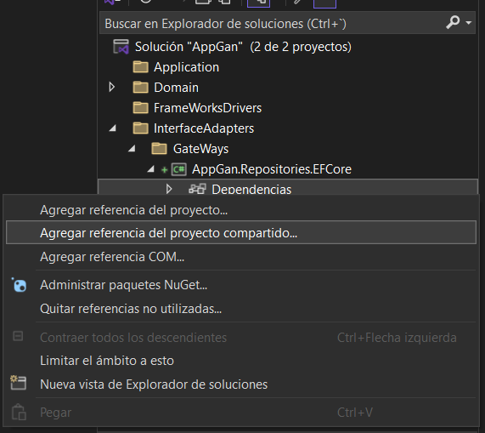
Agregar Referencia a Entidades del Dominio

Slide 14
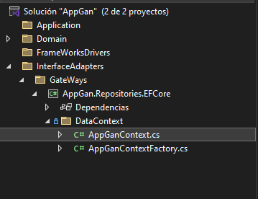
Crear el Contexto de Base de Datos
using AppGan.Entities.POCOEntities;
using Microsoft.EntityFrameworkCore;
namespace AppGan.Repositories.EFCore.DataContext
{
public class AppGanContext : DbContext
{
public AppGanContext(DbContextOptions<AppGanContext> options) : base(options) { }
public DbSet<Animal> Animals { get; set; }
protected override void OnModelCreating(
ModelBuilder modelBuilder)
{
modelBuilder.Entity<Animal>()
.Property(e => e.Name).IsRequired()
.HasMaxLength(100);
modelBuilder.Entity<Animal>()
.Property(e => e.Number).HasMaxLength(15);
modelBuilder.Entity<Animal>()
.Property(e => e.Color).IsRequired()
.HasMaxLength(20);
modelBuilder.Entity<Animal>()
.Property(e => e.Sex).HasMaxLength(10);
modelBuilder.Entity<Animal>()
.Property(e => e.Status).IsRequired();
}
}
}

Slide 15
Crear una Clase Factory
using Microsoft.EntityFrameworkCore;
using Microsoft.EntityFrameworkCore.Design;
namespace AppGan.Repositories.EFCore.DataContext
{
class AppGanContextFactory : IDesignTimeDbContextFactory<AppGanContext>
{
public AppGanContext CreateDbContext(string[] args)
{
var OptionBuilder = new DbContextOptionsBuilder<AppGanContext>();
OptionBuilder.UseSqlServer("Server=DESKTOP-S3TGDJ8;Database=SoftGanDb");
return new AppGanContext(OptionBuilder.Options);
}
}
}

Slide 16
Realizando la Migración
Herramientas
/Administrador de paquetes NuGet
/Consola de administrador de paquetes
En la consola escribe:
Add-Migration InitialProject -p AppGan.Repositories.EFCore -c AppGanContext
-o Migrations -s AppGan.Repositories.EFCore
-p Proyecto por defecto que contiene la migración
-c Clase donde está el Contexto de datos
-o Carpeta de salida donde se colocaran archivos de migración
-s Proyecto que tiene las herramientas de migración
Donde instaló: Microsoft.EntityFrameworkCore.Tools
Microsoft.EntityFrameworkCore.SqlServer

Slide 17
Realizando la Migración
Este comando realizará la migración a Sql Server:
update-database -p AppGan.Repositories.EFCore -s AppGan.Repositories.EFCore

Slide 18
Patrón Repositorio
Es un patrón de diseño de software, especialmente útil en aplicaciones que interactúan con una capa de persistencia de datos. Permite:
Separación clara de responsabilidades
Aporta beneficios a la mantenibilidad
Escalabilidad
Testabilidad del código
Abstrae la lógica de acceso a datos de la lógica de negocio. Actúa como un intermediario entre tu aplicación y la fuente de datos (base de datos, API externa, archivos, etc.).

Slide 19
Patrón Repositorio
Fuente de Datos
Repository
Business Logic
Abstract/Implement

Slide 36

A picture is worth a thousand words

Slide 39


Slide 40
THANK YOU
Do you have any questions?
anibal.martinez@glerp.net.co
Please keep this slide for attribution

Slide 41
ALTERNATIVE RESOURCES
Here’s an assortment of alternative resources whose style fits that of this template:
Photos
Ai powered device concept
Person wearing high-tech vr glasses while surrounded by bright blue neon colors
Futuristic business scene with ultra modern ambiance
Futurism perspective of digital nomads lifestyle
Futurism perspective of digital nomads lifestyle II
Futurism perspective of digital nomads lifestyle III
Futurism perspective of digital nomads lifestyle III

Slide 42
RESOURCES
Did you like the resources used in this template? Get them on these websites:
Illustrations:
Nothern lights landing page
Photos
Futurism perspective of digital nomads lifestyle
Futuristic robot listening to music on headphones
Robotic human heart futuristic representation
Person wearing high-tech vr glasses while surrounded by bright blue neon colors
Luminescent technology and application
Futurism perspective of digital nomads lifestyle

Slide 43
Instructions for use
If you have a free account, in order to use this template, you must credit Slidesgo by keeping the Thanks slide
As a Free user, you are allowed to:
Modify this template
Use it for both personal and commercial projects
You are not allowed to:
Sublicense, sell or rent any of Slidesgo Content
Distribute Slidesgo Content unless it has been expressly authorized by Slidesgo
Include Slidesgo Content in an online or offline database or file
Offer Slidesgo templates (or modified versions of Slidesgo templates) for download
Acquire the copyright of
Slidesgo Content
For more information about editing slides, please read our FAQs or visit our blog

Slide 44
Use our editable graphic resources...
You can easily resize these resources without losing quality. To change the color, just ungroup the resource and click on the object you want to change. You can also look for more infographics on Slidesgo

Slide 46
 | Jan | Feb | Mar | Apr | Jun
Task 1
Task 2
Task 3
 | No | Yes | Yes | No | Yes
 | Yes | No | Yes | No | Yes
 | Yes | Yes | No | Yes | No
 | Jan | Feb | Mar | Apr | Jun
Task 1
Task 2
Task 3

Slide 48
6/10 | 8/10 | 7/10 | 4/10

Slide 49
...and our sets of editable icons
You can resize these icons without losing quality
You can change the stroke and fill color; just select the icon and click on the paint bucket/pen
In Google Slides, you can also use Flaticon’s extension, allowing you to customize and add even more icons

Slide 50
Educational icons
Medical icons

Slide 51
Business icons
Teamwork icons

Slide 52
Help & support icons
Avatar icons

Slide 53
Creative process icons
Performing arts icons

Slide 54
Nature icons

Slide 55
SEO & marketing icons

